Slide 1

重抽样方法Bootstrap
统计机器学习方法

Slide 4
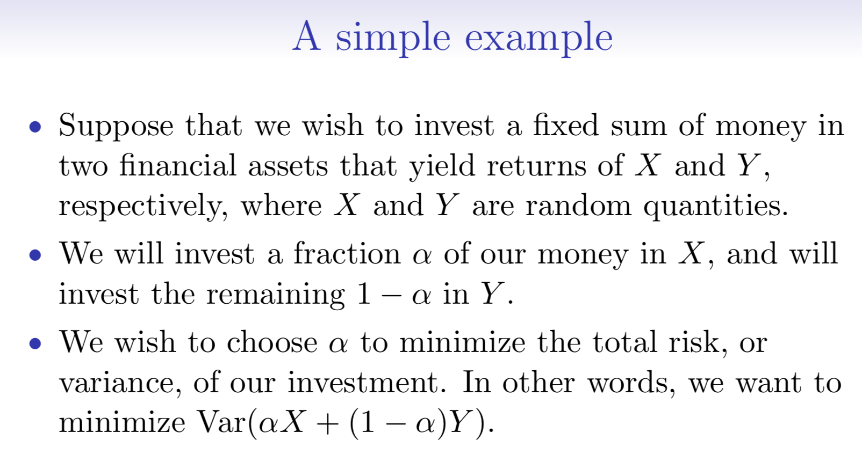

Slide 5
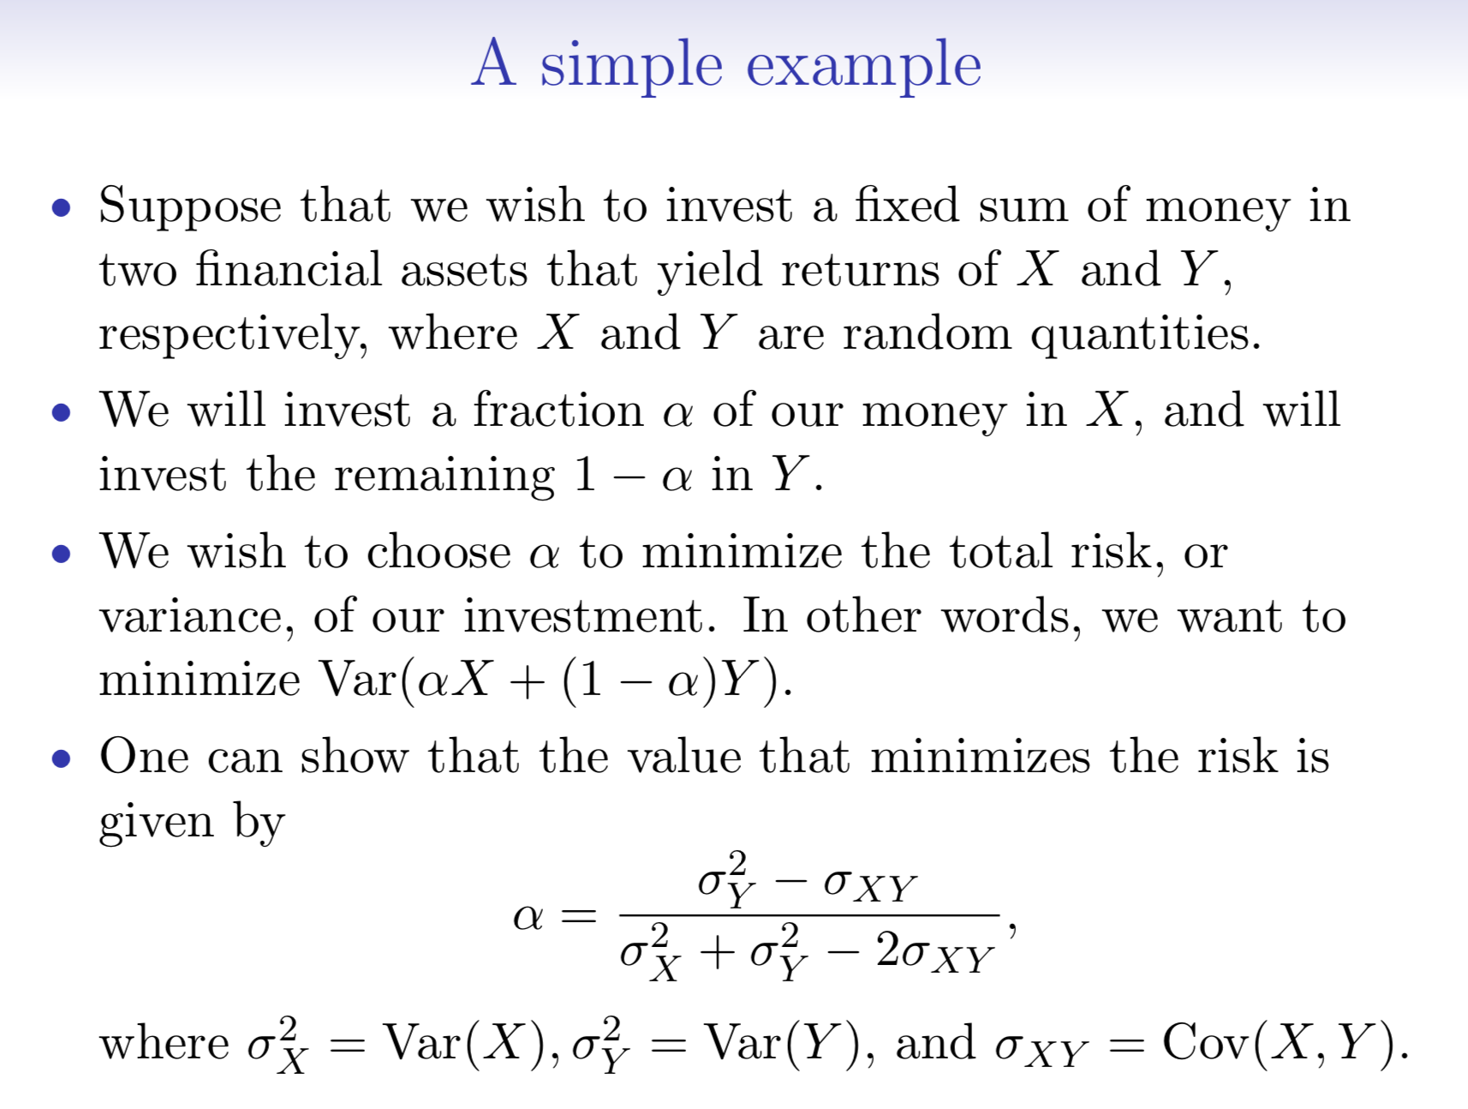

Slide 6
